Slide 1
UNIVERSIDADE FEDERAL DO AMAZONAS FACULDADE DE EDUCAÇÃO FÍSICA E FISIOTERAPIA TRABALHO DE CONCLUSÃO DE CURSO
A IMPORTÂNCIA DA ATIVIDADE FÍSICA
NA SAÚDE MENTAL DE POLICIAIS MILITARES
Acadêmica: Lucicleia Nascimento de Carvalho
Orientador: Prof. Pós-doutor. Thomaz Décio Abdalla Siqueira
MANAUS - AM.
2021

Slide 2
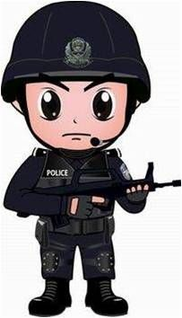
INTRODUÇÃO
A profissão de policial militar (PM) é uma das mais estressantes do universo do trabalho.
Acidentes de trabalho
Ansiedade e Depressão
Dependência química
Dificuldades nos relacionamentos interpessoais
(WAGNER, STANKIEVICH & PEDROSO, 2012)

Slide 3
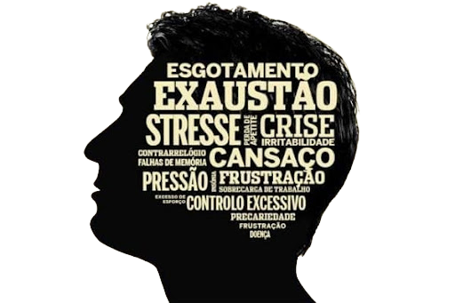
SAÚDE MENTAL
(WHO, 2014)

Slide 4
QUESTÕES NORTEADORAS
1. Como surgiu a profissão do Policial Militar no Brasil?
2. Qual a importância de destacar a manutenção da saúde mental de Policiais Militares?
3. A prática de atividade física é uma ferramenta de prevenção a saúde mental dos Policiais Militares?

Slide 5
OBJETIVOS
Objetivo Geral
Destacar a importância da atividade física como medida preventiva na saúde mental de policiais militares.
Objetivos Específicos
Contextualizar o percurso histórico da Polícia Militar no Brasil;
Levantar informações sobre o perfil do policial militar relacionados aos hábitos de saúde (nível de atividade física e saúde mental);
Descrever pesquisas realizadas nos últimos anos acerca da importância da atividade física como medida preventiva a saúde mental de policiais militares.

Slide 6
METODOLOGIA
Pesquisa bibliográfica - (SALOMON, 2004)
Critérios de inclusão:
Anos de 2000 a 2021 e apenas no idioma português
Banco de dados:

Slide 7
REVISÃO DE LITERATURA
Contexto histórico da Polícia Militar no Brasil
Inspirada na organização das corporações europeias, a ideia principal era a formação de segurança pública como serviço essencial prestado pelo Estado, em paralelo a garantia de direitos, assentamento de autoridade e manutenção da ordem.
Rio de Janeiro - 1808
(MINAYO, SOUZA & CONSTANTINO, 2008)

Slide 8
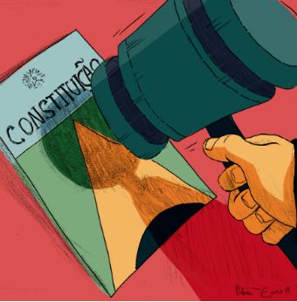
Linha do tempo - Polícia Militar no Brasil
1808
1866
Guarda Real de Polícia
Polícia Militar
Intendência Geral de Polícia
Corpo Militar de Polícia da Corte
1809
1920

Slide 9
Art. 144 da Constituição Federal: “A segurança pública dever do Estado, direito e responsabilidade de todos, é exercida para preservação da ordem pública e da incolumidade das pessoas e do patrimônio [...]” (BRASIL, 2010).
Combater, prevenir, inibir, neutralizar ou reprimir a pratica de atos considerados ilegais perante a legislação vigente e situações de riscos ao bem estar social (COSTA & LIMA, 2014).

Slide 10
Decreto 88.777/83, art. 2º - 27
Regulamento para as Policias Militares e Corpos de Bombeiros Militares
“Os policiais militares tem função na execução do policiamento ostensivo e finalidade de manutenção da ordem pública” (NEME, p. 19, 1999).

Slide 11
Saúde Mental de Policiais Militares
As condições e as exigências do mercado de trabalho na atualidade distorcem o sentido da vida, deixando no corpo as marcas do sofrimento laboral, que se manifestam nas mais variadas doenças classificadas como ocupacionais, além de atentar contra a saúde mental do proletariado (HELOANI e CAPITÃO, 2003).
=
transtornos mentais
(Ministério da Saúde, 2001)

Slide 12
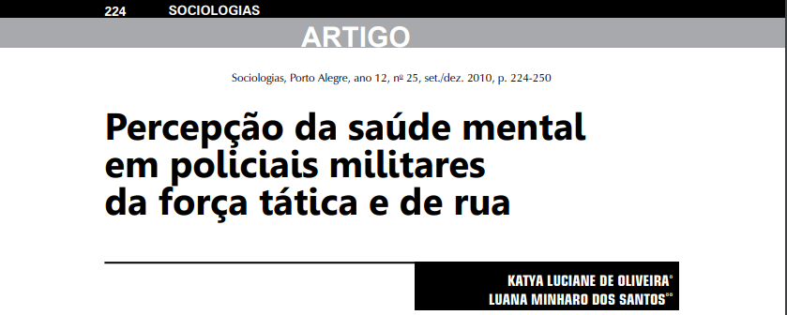
Objetivo: Explorar a percepção de policiais militares da força tática e de rua acerca dos aspectos que permeiam sua saúde mental.
Resultados: 91,7% dos participantes, sempre ou às vezes, percebiam-se estressados; uma parte (41,7%) relatou já ter agido impulsivamente em alguma ocorrência; 88,3%, sempre ou às vezes, se sentiam emocionalmente cansados após o dia de trabalho; 62,5% afirmaram que às vezes percebiam-se agressivos no trabalho; 20,8% já pensaram em suicídio e 8,3% nunca se sentiam realizados com a profissão.

Slide 13
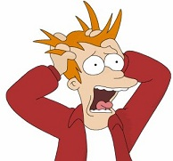
O exercício dessa profissão pode provocar:
Desgastes físicos e emocionais, implicando na diminuição da saúde e qualidade de vida.
Além disso, esse cenário laboral apresenta um alto nível de estresse, sendo mais propício no desenvolvimento de doenças físicas ou mentais (FILHO et al., 2015).

Slide 14
Objetivo: Analisar a associação entre o nível de atividade física e indicadores de saúde mental nesta população.
Métodos: Participaram do estudo 254 policiais militares, do sexo masculino e feminino, com idade entre 21 e 55 anos
Resultados: Os policiais classificados como "insuficientemente ativos" apresentaram maior risco para "síndrome de esgotamento" e maior sentimento de "tristeza profunda" comparado com colegas fisicamente ativos.
Conclusão: Conclui-se que a atividade física está associada a alterações na saúde mental dos policiais avaliados.

Slide 15
Atividade Física como medida de prevenção na saúde mental de Policiais Militares
Ao comparar diferenças na qualidade de vida de pessoas que praticam e não praticam atividade física, encontramos não só aspectos de melhoria da saúde física, mas também, psicossocial e cognitiva (SILVA et al., 2010).

Slide 16
O indivíduo fisicamente ativo tem uma expectativa ampliada de anos de vida produtiva e independente, e que custos relativos à saúde pública podem ser sensivelmente menores comparadas a indivíduos insuficientemente ativos (NAHAS, 2017).
Os efeitos da AF relacionados à saúde mental promovem bem estar físico emocional e psíquico em todas as idades e ambos os sexos (OLIVEIRA et al., 2011).

Slide 17
RESULTADOS E DISCUSSÃO
Pesquisas que têm como objetivo medir níveis de estresse em policiais recomendam intervenções que favoreçam o desenvolvimento de estratégias de enfrentamento, prevenção e tratamento, sendo a atividade física a melhor sugestão apresentada (DANTAS et al., 2010; OLIVEIRA & BARDAGI, 2010; ROSSETTI et al., 2008; SILVEIRA et al., 2005).
Dados epidemiológicos sugerem que pessoas moderadamente ativas têm menores riscos de serem acometidas por desordens mentais do que as sedentárias (OLIVEIRA et al., 2011).

Slide 18
Entre as doenças mentais mais comuns no âmbito do trabalho policial, a literatura destaca:
Síndrome de Burnout
Ansiedade
Depressão
Ideação suicida
(Sousa et al., 2021; Soares, Rodrigues & Pimenta, 2021)

Slide 19
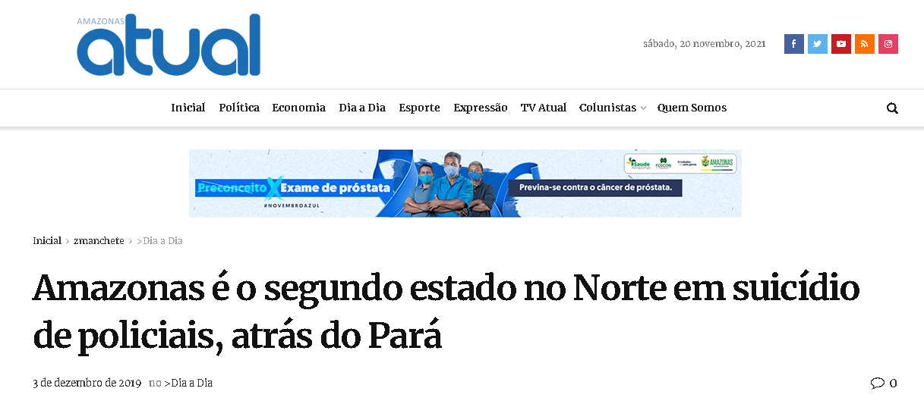
O Amazonas está em sétimo lugar entre os Estados que mais registraram suicídio de policiais nos últimos cinco anos. Na região Norte, é o segundo atrás do Pará.
Fonte: In: https://amazonasatual.com.br/amazonas-e-o-segundo-estado-no-norte-em-suicidio-de-policiais-atras-do-para/ Jullie Pereira. 03/12/2019
Fonte: https://agenciabrasil.ebc.com.br/direitos-humanos/noticia/2019-09/suicidio-causou-mais-mortes-em-policiais-do-que-confronto-com-crime. 11/09/2019. Gilberto Costa.

Slide 20
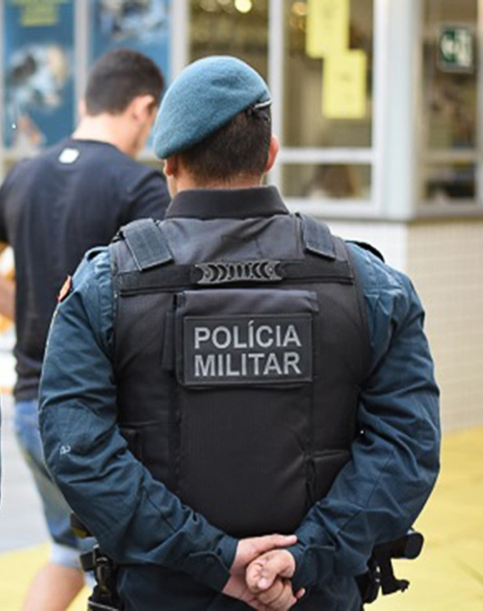
Entre as CAUSAS relacionadas ao desenvolvimento de doenças mentais em PM, destacam-se:
Precariedade nas condições de trabalho
Baixa remuneração/salários desproporcionais
Carga horária exaustiva
Enfrentamento de situações de extrema violência; confronto de mortes e perigo constante
Minayo et al. (2008)

Slide 21
CONCLUSÃO
A prática de atividades física aparece como uma estratégia de benefícios que contribuem na saúde global e bem estar do PM;
Adotar medidas de promoção e prevenção podem reduzir as vulnerabilidades à saúde mental desses profissionais.
Otimizar o ambiente de trabalho através da conscientização, promovendo conhecimento adequado sobre transtornos emocionais, tornando possível uma redução nos índices de adoecimento dessa categoria.

Slide 22
REFERÊNCIAS
BRASIL. Constituição da República Federativa do Brasil. São Paulo: Saraiva, 2010.
COSTA, A. T; LIMA, R. S. Segurança pública. Crime, polícia e justiça no Brasil. São Paulo: Contexto, 2014.
DANTAS, M. A et al. Avaliação de estresse em policiais militares. Psicologia: Teoria e Prática – 2010
FILHO, M. J. S.et al Avaliação da qualidade de vida de policiais militares por meio do instrumento WHOQOL-bref. Revista Brasileira de Ciência e Movimento, 2015.
MINAYO M. C. S et al. Impacto das atividades profissionais na saúde física e mental dos policiais civis e militares do Rio de Janeiro (RJ, Brasil). Ciência e saúde coletiva - 2008.
MINAYO, M. C. DE S., SOUZA, E. R. DE, e CONSTANTINO, P. Missão prevenir e proteger: Condições de vida, trabalho e saúde dos policiais militares do Rio de Janeiro. Editora FIOCRUZ. http://books.scielo.org/id/y28rt, 2008.
MINISTÉRIO DA SAÚDE. Doenças relacionadas ao trabalho: Manual de procedimentos para os serviços de saúde. Brasília, DF: MS – 2001.
NAHAS, M.V. Atividade física, saúde e qualidade de vida: conceitos e sugestões para um estilo de vida ativo / Markus Vinicius Nahas. – 7. Ed. – Florianópolis, Ed. do Autor, 2017.
NASCIMENTO, V. M. S. et al. Nível de atividade física e saúde mental em policiais militares de Sergipe, Brasil. Congresso Internacional em Saúde. 2021.
NEME, C. A Instituição Policial na ordem democrática: O caso da Polícia Militar do Estado de São Paulo. Dissertação, 1999.

Slide 23
OLIVEIRA, K.L; SANTOS, L. M. Percepção da saúde mental em policiais militares da força tática e de rua. Sociologias, v. 12, p. 224-250, 2010.
OLIVEIRA, P. L. M. D., e BARDAGI, M. P. Estresse e comprometimento com a carreira em policiais militares. Boletim de Psicologia – 2010
OLIVEIRA, P. L. M. D., e BARDAGI, M. P. Estresse e comprometimento com a carreira em policiais militares. Boletim de Psicologia – 2010
SALOMON, D.V. Como fazer uma monografia. 11a ed. São Paulo: Martins Fontes; 2004.
SILVA, R. S et al. Atividade física e qualidade de vida. Ciência e saúde coletiva, v. 15, p. 115-120, 2010.
SILVEIRA, E. G. B. Aptidão física, nível de atividade física e qualidade de vida de policiais militares em início de carreira: um estudo longitudinal. 2017.
SOARES, W. D; RODRIGUES, B. P; PIMENTA, C. P. S. Síndrome de burnout, depressão, ansiedade e ideação suicida em servidores de segurança pública. Revista Uningá review, v. 36, p. eurj3613-eurj3613, 2021.
SOUSA, K. L. A. O. et al. Fatores associados ao surgimento de ansiedade / depressão em policiais militares: uma revisão integrativa. Pesquisa, Sociedade e Desenvolvimento , v. 10, n. 10, pág. e201101018702-e201101018702, 2021.
WAGNER, L. C; STANKIEVICH, R. A. P.; PEDROSO, F. Saúde mental e qualidade de vida de policiais civis da região metropolitana de Porto Alegre. Revista Brasileira de Medicina do Trabalho, v. 10, n. 2, p. 64-71, 2012.
World Health Organization (WHO). Mental health: a state of well-being. [Internet]. 2014. Disponível em: http://www.who.int/features/factfiles/mental_health/en/ Acesso em: 02 de agosto de 2021.

